Slide 1
現状と課題
現状
営業活動は続いているが、成果が安定せず再現性が低い
課題01
課題02
課題03
営業プロセスが
整理されていない
データが
活用されていない
ツール導入が
目的化している
営業活動が担当者ごとに属人的に進められており、商談の進め方や判断基準が明確になっていない。ヒアリング内容や提案方法、クロージングまでの流れが個人の経験に依存しているため、成果にばらつきが生じている。結果として、成功事例が組織内で共有されにくく、新人や他メンバーが同じ成果を再現できない状態が続いている。
顧客情報や商談履歴は一部で管理されているものの、十分に分析や改善に活かされていない。数字は報告用に集計されるだけで、次のアクションや戦略判断につながっていない状況である。そのため、どの施策が成果につながっているのかが見えづらく、営業活動が感覚的な判断に頼りやすくなっている。
CRMやSFAなどの仕組みを導入しても、現場で十分に使われず形骸化している。業務全体の流れを整理しないまま導入した結果、入力作業が増えたという印象が強く、活用が定着していない。デジタル化が手段ではなく目的になってしまい、本来目指すべき営業力強化につながっていない点が大きな課題となっている。

Slide 2
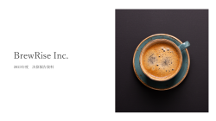













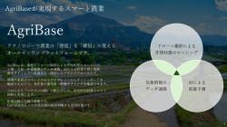












テンプレートをダウンロードいただき、ありがとうございました！
自分一人で資料を作るのはムズカシイ（汗）
と思ったら
Business Jungle 資料作成
と一緒に作りましょう（1スライド3,000円～）
そもそもBusiness Jungleって何者！？
さて、価格と品質はどんな感じだい？
サービス紹介資料をダウンロードする
お見積もり/サンプル作成を依頼する
https://business-jungle.com/material/download-material/
https://business-jungle.com/material/sample-material/

